Slide 1
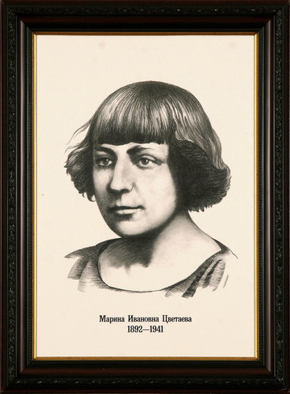
Марина
Ивановна
Цветаева

Slide 2
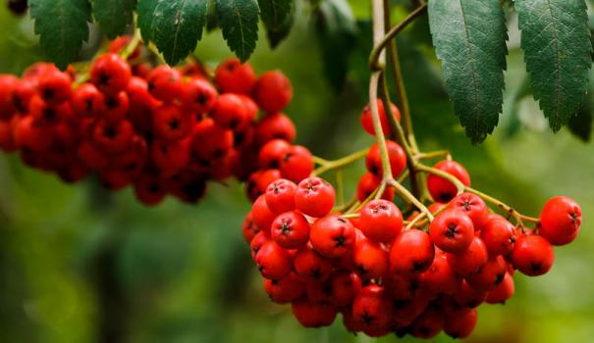
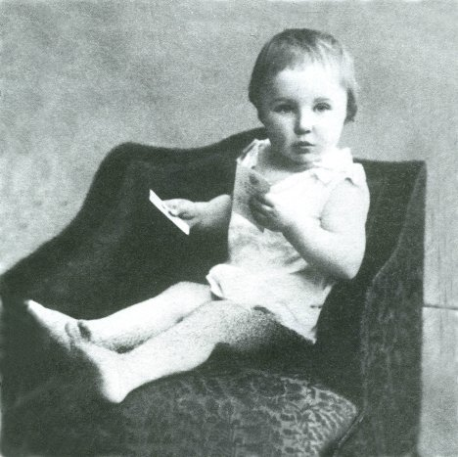
«Красною кистью рябина зажглась»
Красною кистью
Рябина зажглась.
Падали листья.
Я родилась.

Slide 3
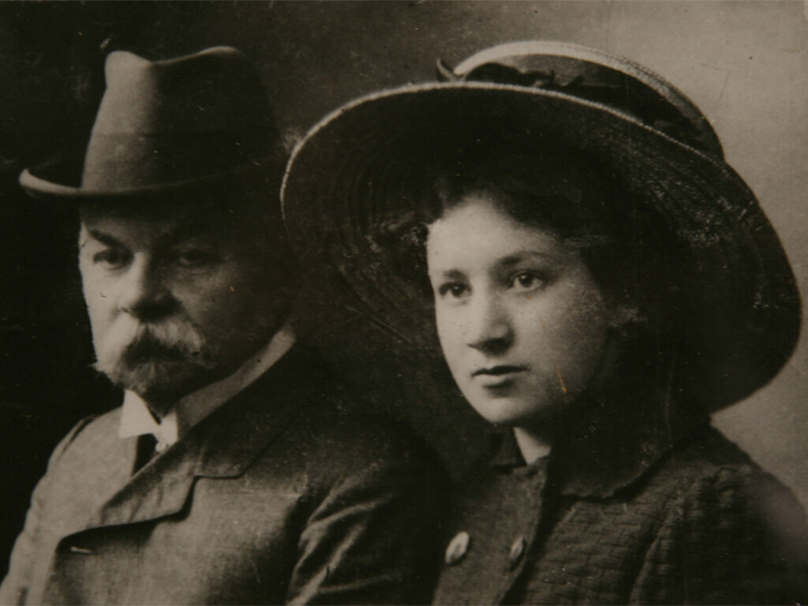
«о как солнечно и как звездно начат жизненный первый том…
Марина Цветаева родилась в Москве 26 сентября 1892 года в семье профессора -искусствоведа Ивана Владимировича Цветаева и его жены -Марии Александровны Мейн, талантливой пианистки.

Slide 4
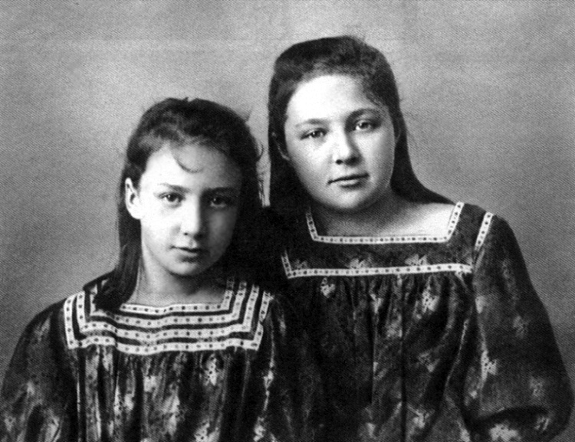
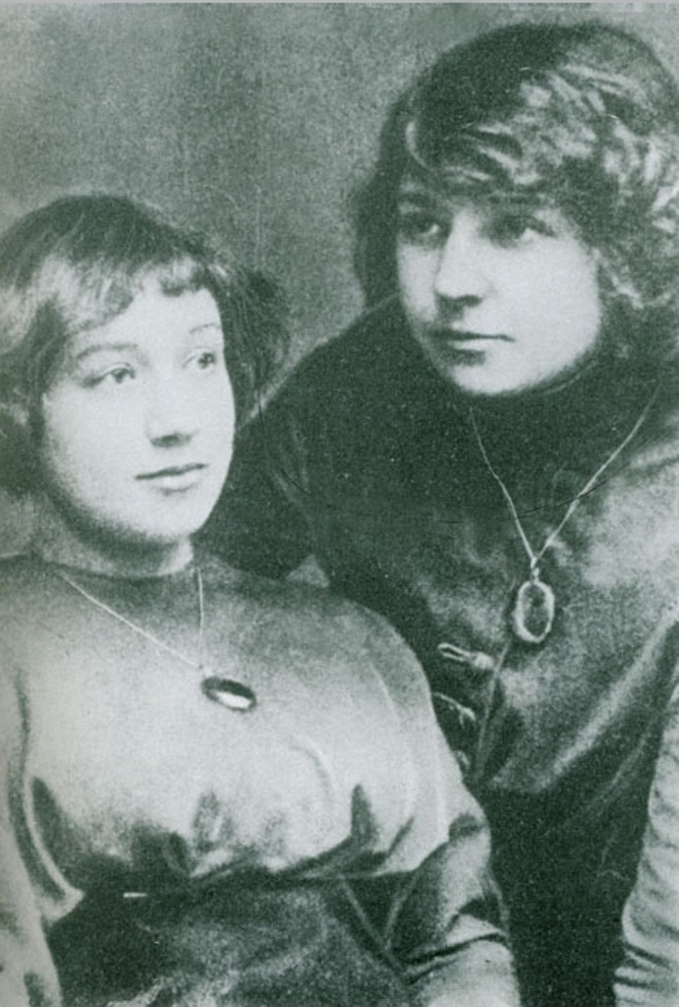
«зовут ее Ася: но лучшее имя ей – пламя»
Марина и Анастасия Цветаевы

Slide 5
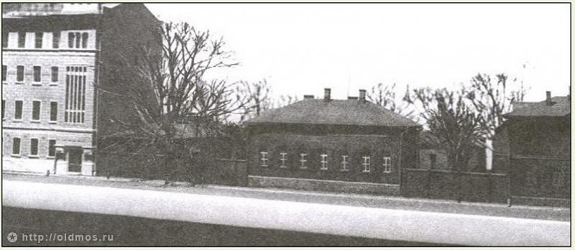
«В переулок сходи трехпрудный в эту душу моей души»
дом № 8 в Трёхпрудном переулке

Slide 6
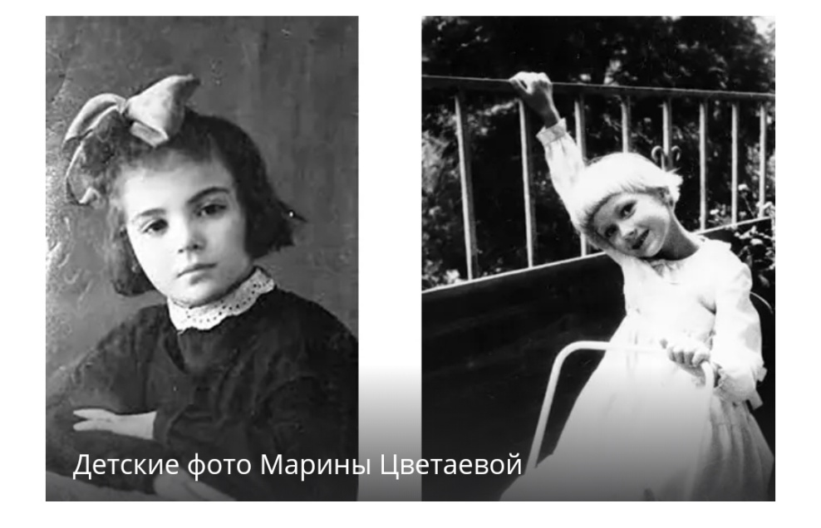
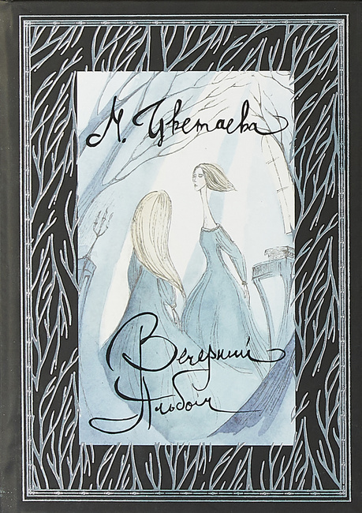
«Христос и Бог! Я жажду чуда»
Любимое занятие Марины с 4лет - чтение, с 5 лет - писание.
Когда юная Цветаева отнесла в типографию Мамонтова 1-ый поэтический сборник «Вечерний альбом». Ей исполнилось 18 лет. В книгу вошли стихи, написанные в 15-17лет (некоторые ещё раньше), которые получили высокую оценку М.Волошина и В.Брюсова.

Slide 7
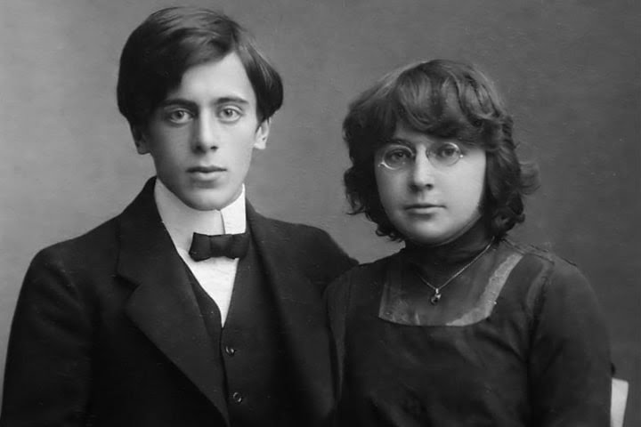
«Я с вызовом ношу его кольцо!»
Марина Цветаева и ее муж Сергей Эфрон

Slide 8
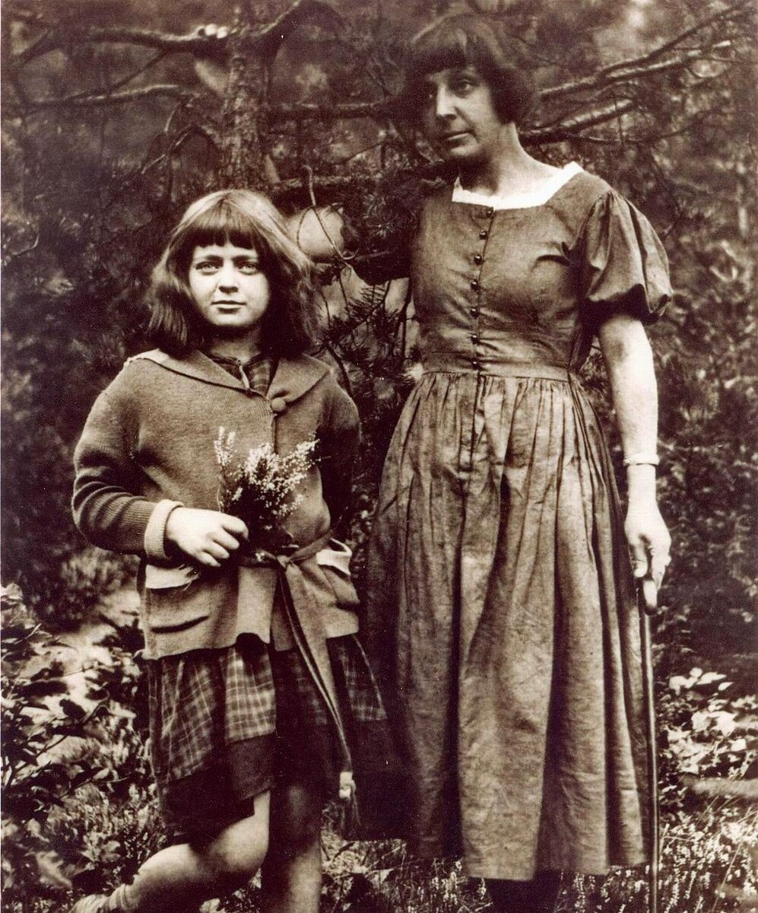
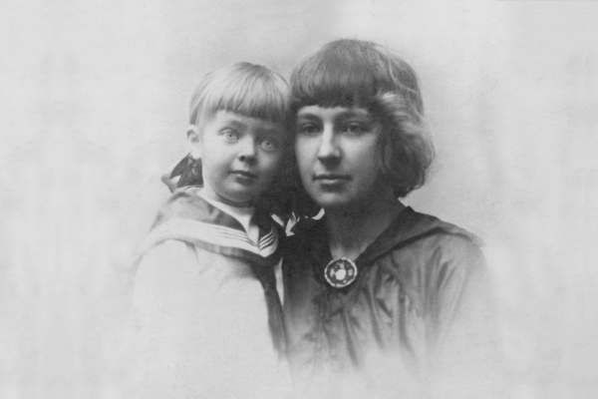
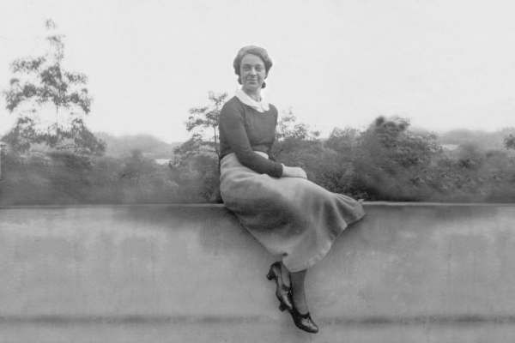
«Ты будешь невинной, тонкой»
Дочь Цветаевой Ариадна (Аля)

Slide 9

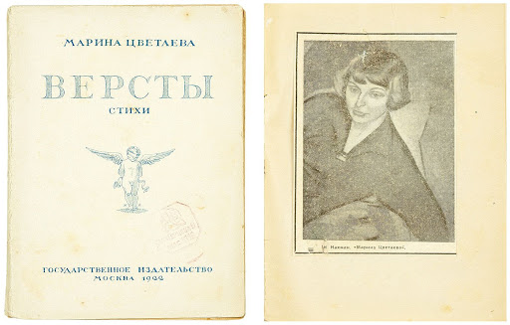
«Белое солнце и низкие, низкие тучи»
В 1912году выходит книга стихов «Волшебный фонарь», посвященная мужу, Сергею Эфрону. А через год - сборник с заглавием «Из двух книг». Годом рождения ПОЭТА Цветаевой считается 1916 год. Почти все стихи, написанные в этот удивительно плодотворный период, войдут в сборник«Вёрсты», изданный в 1922году.

Slide 10

«С новым годом, Лебединый стан!»
С1917года для Цветаевой настаёт пора испытаний. В ноябре 1917 года её муж Сергей Эфрон уехал на Дон, где формировались первые части Белой армии. Россию он любил фанатично. И, служа в Белой армии, свято верил, что спасает Россию. В это время Марина пишет книгу «Лебединый стан», в которой прославляет Белую армию, прославляет только за то, что в её рядах – её любимый и единственный.

Slide 11
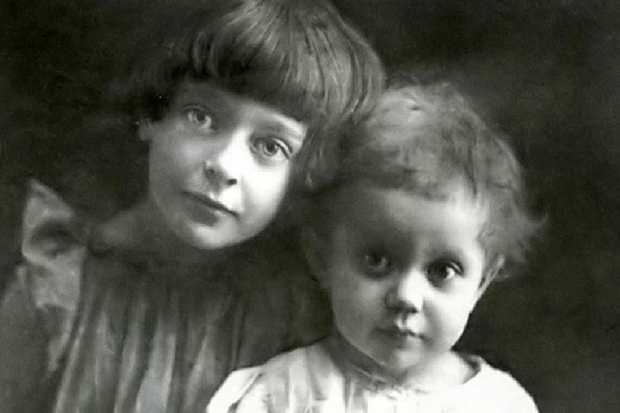
«Две руки, легко опущенные на младенческую голову!
Были – по одной на каждую – две головки мне дарованы…»
Дочери Цветаевой
(слева Аля, справа Ирина)

Slide 12

«Моим стихам, написанным так рано»
С1912 по 1920 года Марина Цветаева пишет непрерывно, но ни одной книги не вышло. Только несколько случайных стихов в петербургских «Северных записках».3нали её лишь завзятые любители поэзии.

Slide 13
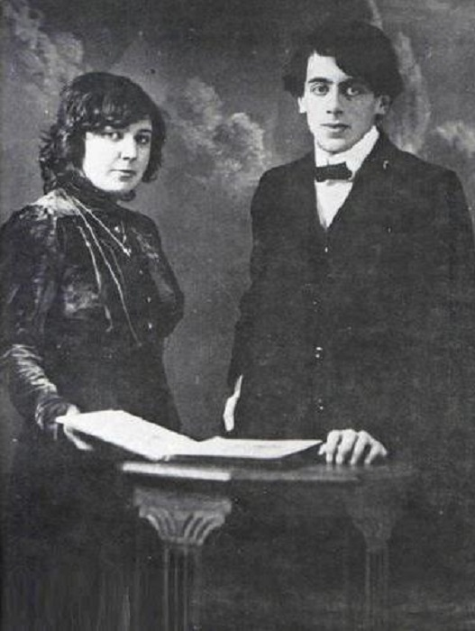
«суда поспешно не чини»
14 июля 1921 года Цветаева получила «благую весть» -письмо от Сергея Эфрона. Он находился в Чехии. Сергей не мог вернуться в Россию Марина делает решительный шаг: в 1922 году едет к мужу.
Так начались годы эмиграции-17-летняя одиссея за рубежом. Сначала- Германия, потом- Чехия.

Slide 14
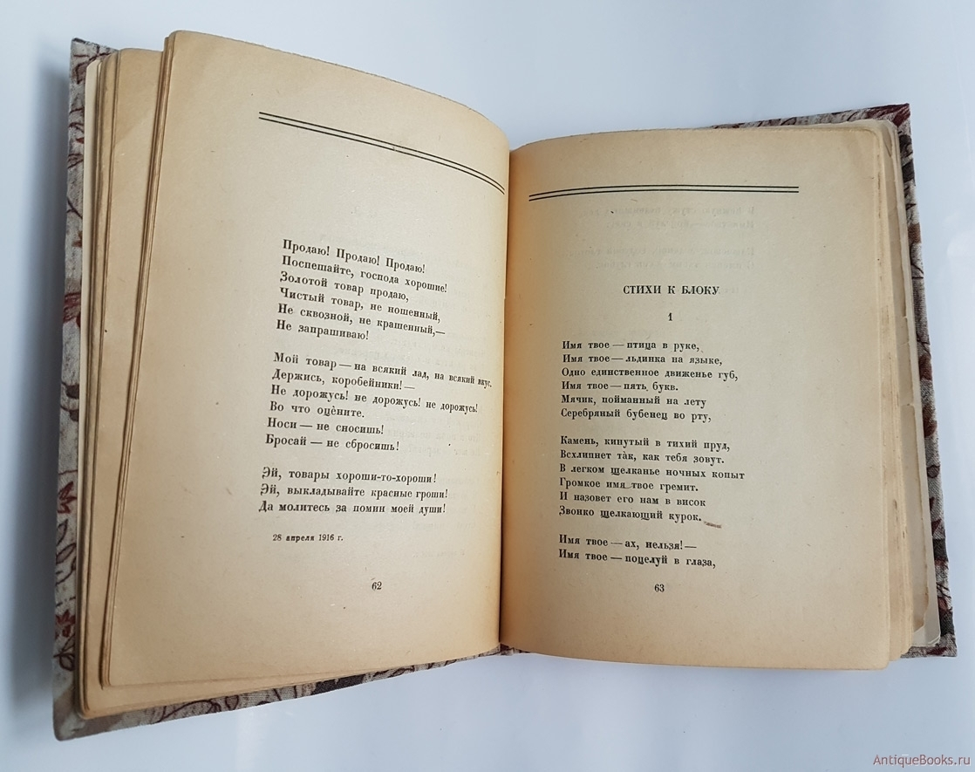
«Твои…черты…»
В Чехии Цветаевой удалось издать несколько книг: «Разлука», «Психея»,«Ремесло» -это был своего рода пик, после которого наступил резкий спад

Slide 15
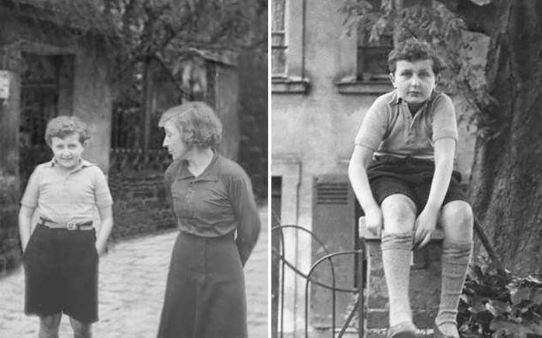
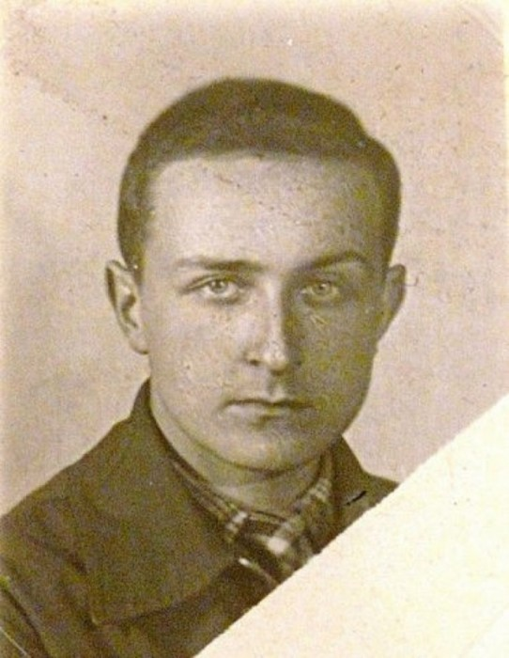
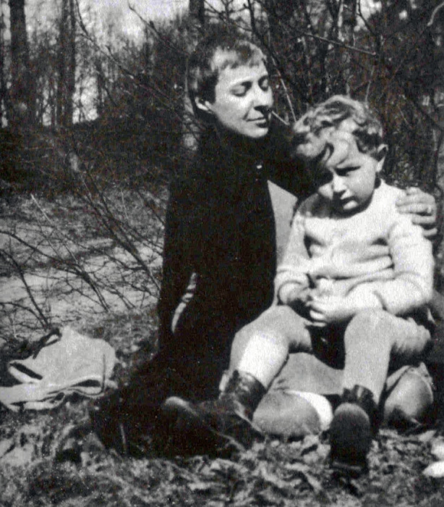
«Если бы мне сейчас пришлось умереть, я бы дико жалела мальчика, которого люблю какою-то тоскливою, умиленною, благодарною любовью…»
1 февраля 1925 года родился давно желанный сын Георгий - в семье его
будут звать Мур.

Slide 16
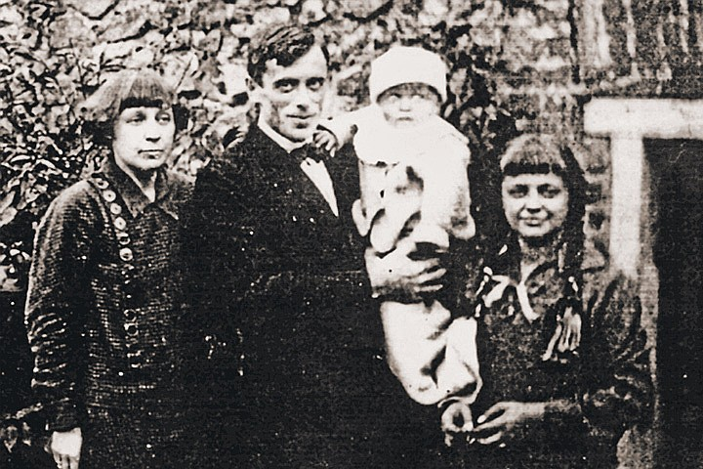
«Тоска по родине»
Семья Эфрон

Slide 17
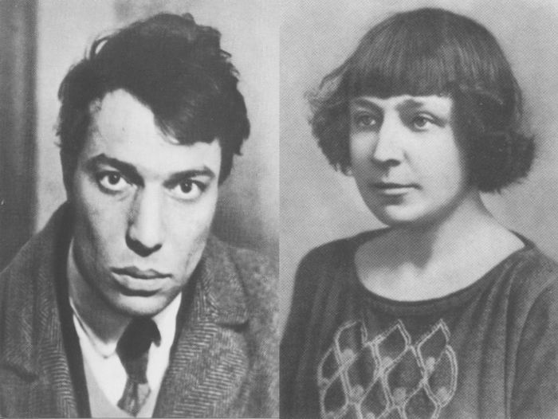
«Расстояние: вёрсты, мили...»
Главным адресатом её стихов в России, в Москве, был Б.Пастернак. Его мнением она дорожила. Пастернаку Цветаева посвятила много стихов.

Slide 18

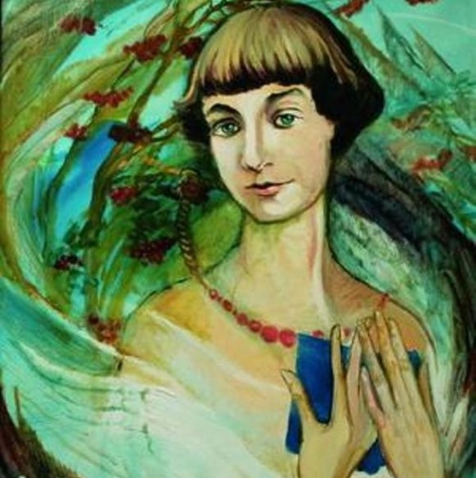
«После России»
В 1928г. появился последний прижизненный сборник «После России»,включивший в себя стихи 22-25-годов.

Slide 19
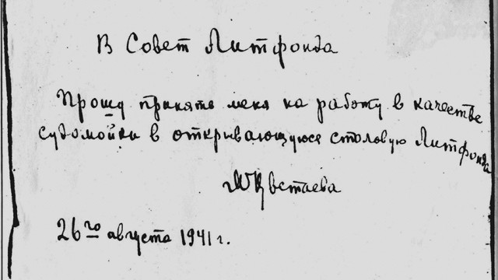
«...я постепенно утрачиваю чувство реальности: меня - всё меньше и меньше... Никто не видит, не знает, что я год ищу глазами - крюк... Я год примеряю смерть. Всё уродливо и страшно… Я не хочу умереть. Я хочу не быть...»

Slide 20
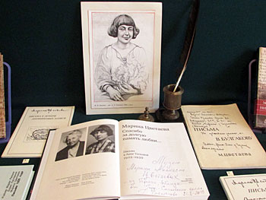
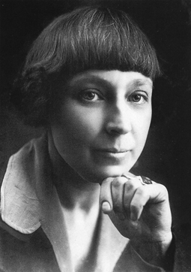
«Знаю, умру на заре»
31 августа 1941г.

Slide 21
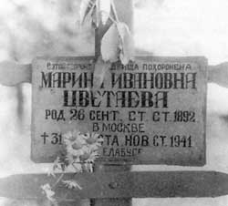
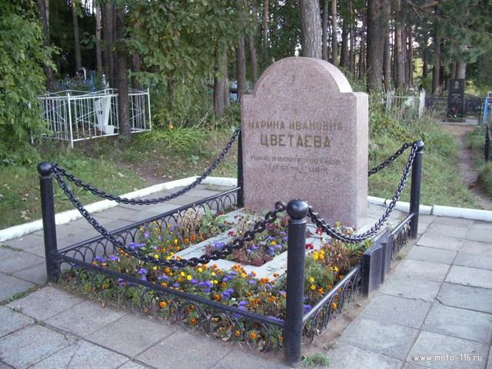
«Настанет день, когда и я исчезну…»

Slide 22
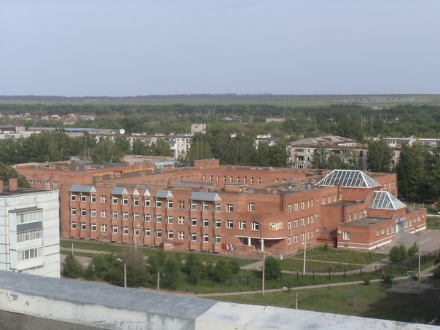
Презентацию выполнила
учитель русского языка и литературы
ГБОУ СОШ №10 «ОЦ ЛИК» г.о. Отрадный Самарской области
Зрелова Елена Михайловна

